Slide 1
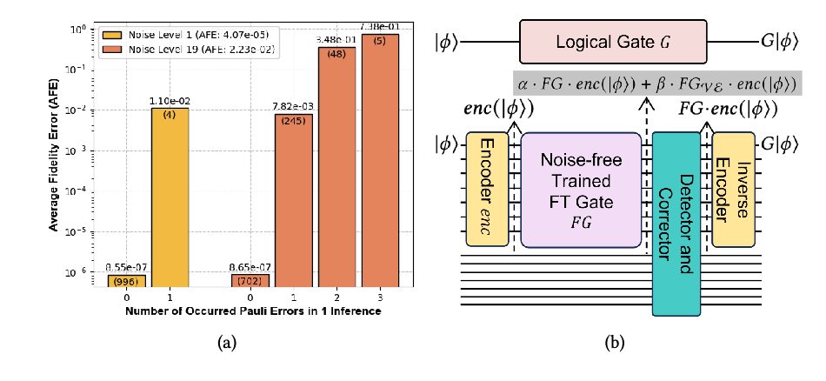
② 为什么无噪声训练的 FT Gate 连 1 个物理错误都难以容忍？
上一页发现：无噪声训练出的 FT H gate 在真实噪声下 AFE 明显升高。接下来要解释，这个低保真到底是不是因为推理时错误太多。
产生的 Research Question
RQ2：无噪声训练得到的 FT gate，为什么在有噪声环境中无法可靠执行？
实验设计
选取 noise level 1 和 19，统计 1000 次推理中出现的 Pauli error 数量；再按错误数量分别计算 AFE，并用电路状态演化分析 virtual error。
图：左侧统计不同物理错误数量下的 AFE；右侧说明无噪声训练的 FT gate 自身会引入 virtual error。
结果分析
关键不是“错误太多”，而是 FT gate 先自带 virtual error；再叠加 1 个 physical error 后，总错误超过 Steane code 的纠错能力。因此无噪声训练的 FT gate 本身不够准确。

